Slide 1
Elektronik Sınav Sistemi
Bitlis İl Milli Eğitim Müdürlüğü, Nisan, 2018

Slide 2
E-Sınav Nedir?
e-Sınav, basılı evrak kullanılmaksızın sınav uygulama ve değerlendirilmesine ilişkin her türlü işlemin elektronik ortamda ve bilgisayarlar aracılığıyla yapıldığı sınavlardır.
Genel Müdürlük tarafından belirlenen merkezlerde, belirlenen tarih ve saatlerde “Özel MTSK Modülü” üzerinden yapılan başvurular dikkate alınarak yapılmaktadır.

Slide 3
Kimler Başvurabilir
MTSK müdürlüğüne kayıt yaptırarak sorumlu olduğu derslerin eğitimlerini tamamlayan tüm kursiyerler ile hâlen teorik sınavda sorumluluğu devam eden kursiyerler e-sınav başvurusu yapabilir.
MTSK e-sınav uygulamasına başvuru yapan kursiyerler teorik sınava geçiş yapamazlar. Tekrar teorik sınava geçiş yapabilmeleri için e-sınavdaki haklarını (4 hak) doldurmaları ya da kurstan kayıtlarını sildirmeleri gereklidir.

Slide 4
Avantajları
Elektronik sınav ile
Çoktan seçmeli,
Boşluk doldurmalı,
Eşleştirmeli,
Sesli,
Resimli,
Animasyonlu vb. soru çeşitleri ile sınav yapmak mümkündür.

Slide 5
Avantajları
Klasik Sınavdaki Ekonomik Kayıplar
Kitapçık basım masrafı
Kitapçıkların transfer masrafı
Cevapların değerlendirilmesi için optik okuma masrafı
Sonuçların duyurulması için posta masrafı
Elektronik sınavda böyle masraflar olmaz.

Slide 6
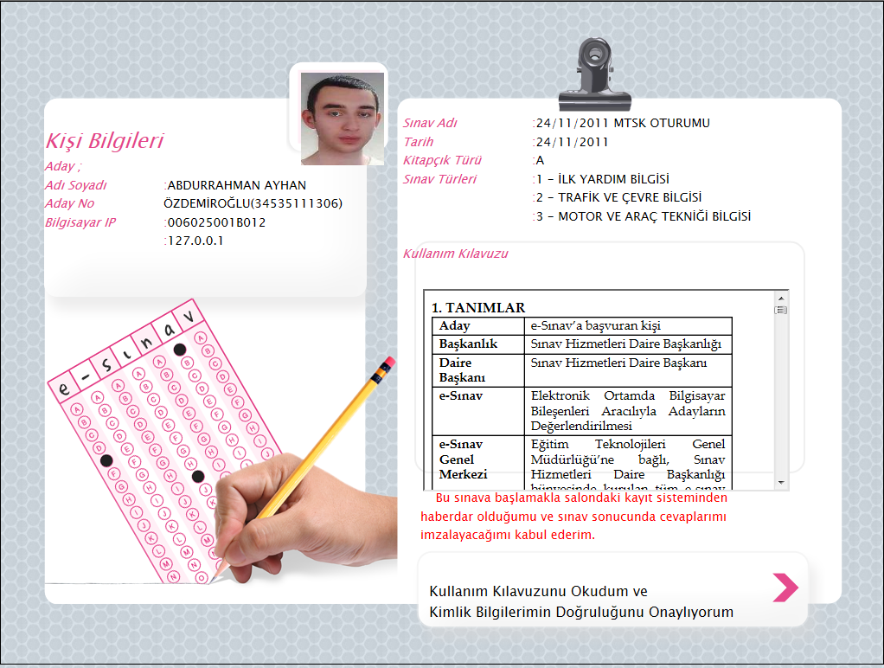
Sistemin İşleyişi
Aday salonda kendisi için ayrılan sınav cihazının başına geçer.
Bilgilerinin bulunduğu giriş ekranı karşısına gelir.
Aday bu bilgilerin doğruluğunu onaylar

Slide 7
Sistemin İşleyişi
Adaydan sınava başlamak için onay istenir.
Adayın “Sınava Başla” butonuna basmasıyla birlikte sınav başlar.

Slide 8
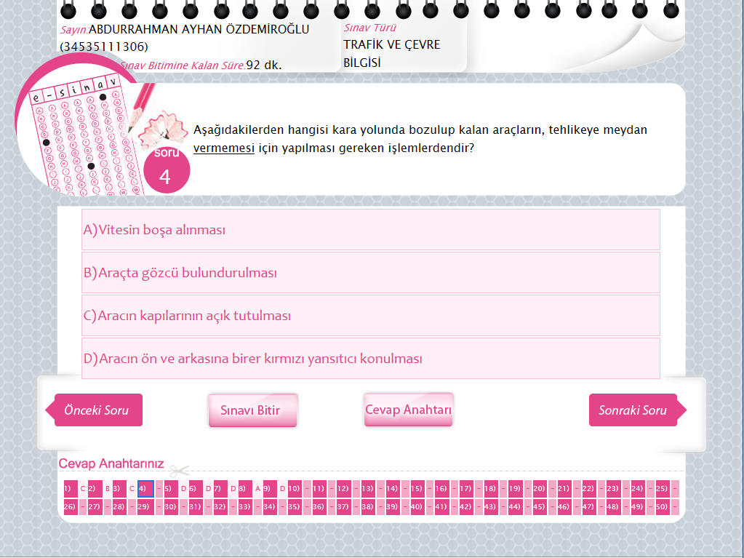
Sistemin İşleyişi
Adayın ekranına sorular sırayla gelir.
Aday istediği soruyu daha sonra cevaplamak üzere boş geçebilir.
İşaretlediği soruyu daha sonra düzeltebilir.

Slide 9
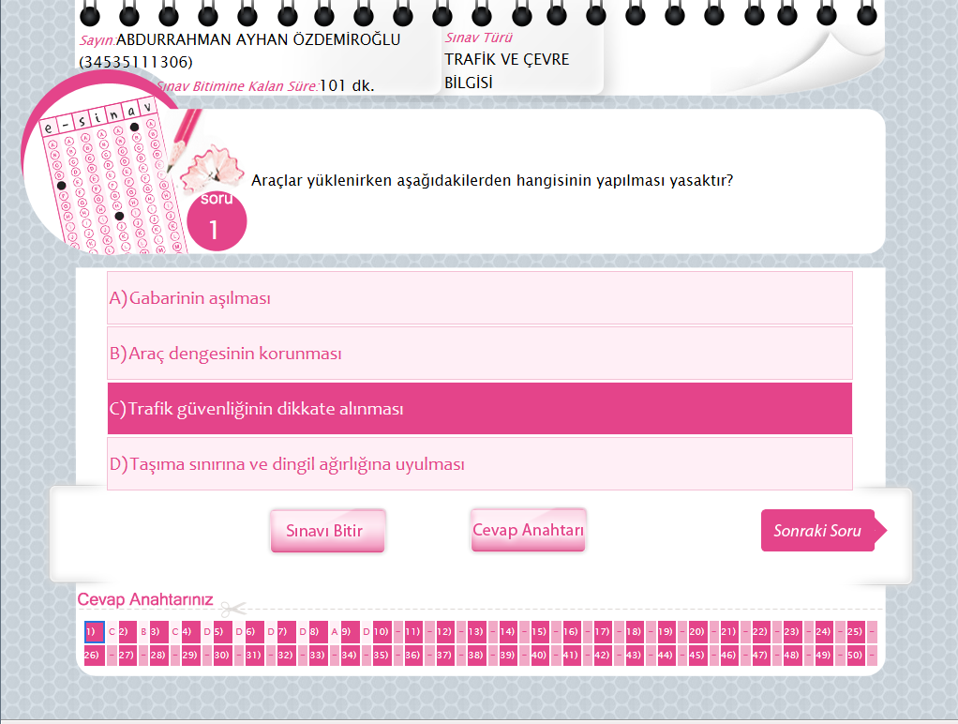
Sistemin İşleyişi
Aday doğru olduğunu düşündüğü seçeneğin üzerine dokunarak işaretler.
Daha sonra fikir değiştirip başka bir seçenek işaretlemek isterse istediği seçeneğe basarak cevabı değiştirir.

Slide 10
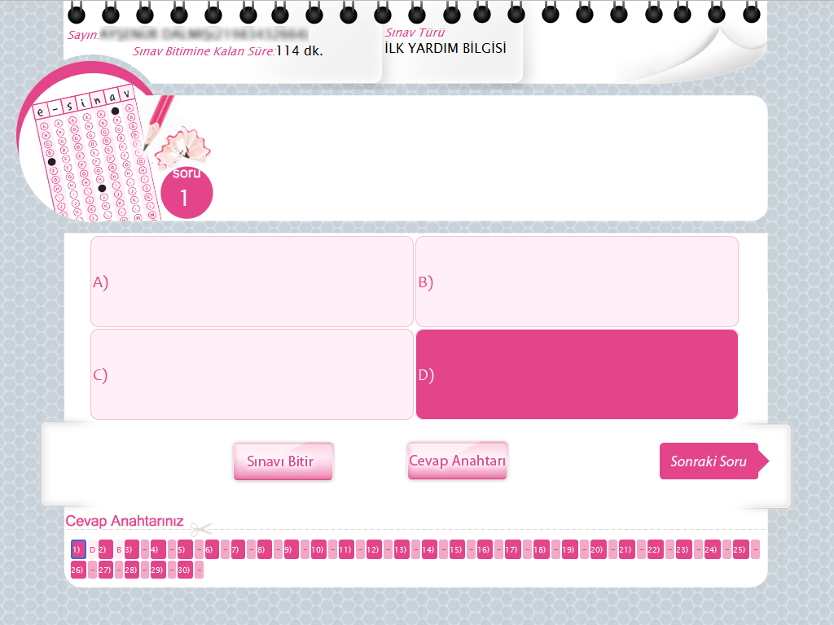
Sistemin İşleyişi
Aday cevapladığı soruyu boş geçmek isterse işaretlediği seçeneğin üzerine tekrar dokunarak işaretlemeyi kaldırabilir.
Adayın sorulara verdiği cevaplar “Sonraki Soru” ya da “Önceki Soru” butonlarına basıldığında kaydedilir.

Slide 11
Sistemin İşleyişi
Soru seçenekleri çeşitli şekillerde sıralanabilir.
Alt alta 4 seçenek,
Yan yana 4 Seçenek,
İki satır iki sütun
şeklinde sıralanabilir.

Slide 12
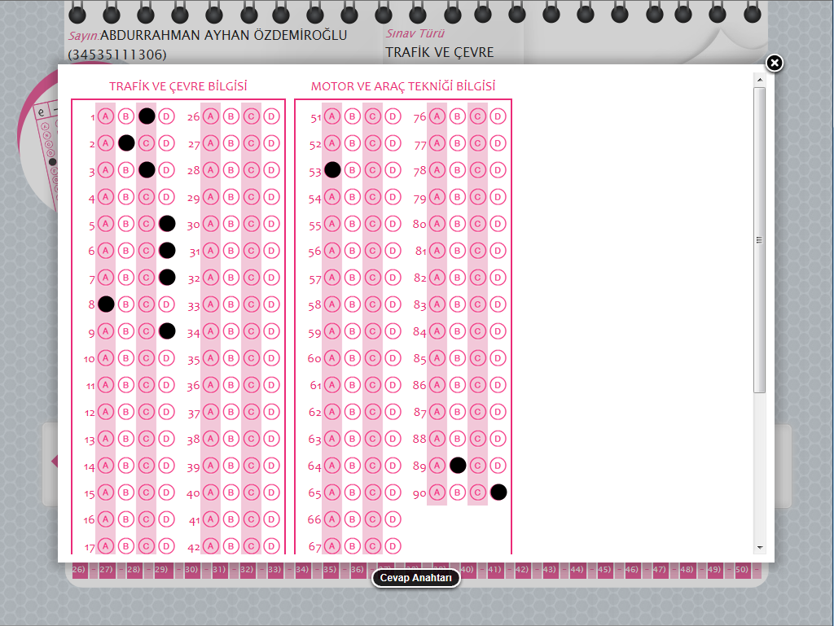
Sistemin İşleyişi
Adayın sorulara verdiği cevapları toplu olarak görmesi mümkündür.
Ekranda “Cevaplarınız” butonuna dokunarak cevapları toplu olarak görebilir, cevap anahtarında istediği sorunun üzerine dokunarak o soruya gidebilir.

Slide 13
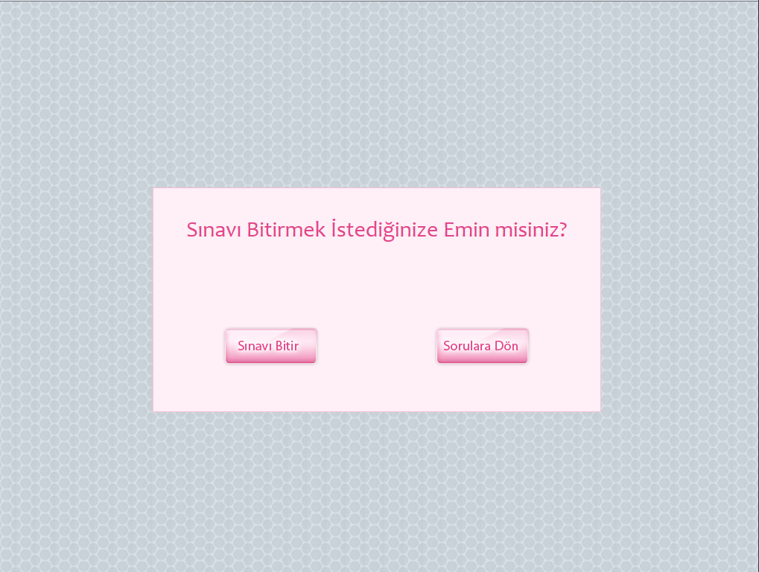
Sistemin İşleyişi
Aday herhangi bir zamanda sınavı bitir butonuna basarak sınavı bitirebilir.
Aynı zamanda son sorudan sonra da sınavı bitirme ekranına geçebilir. Adaydan son onay alındıktan sonra sınav bitmiş olur.

Slide 14
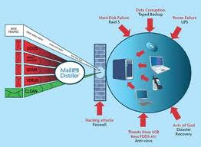
Güvenlik
VPN (Virtual Private Network) sayesinde sınav esnasında kötü niyetli yazılım ya da kişilerin sisteme müdahalesi engellenmeye çalışılmaktadır.

Slide 15
Güvenlik
Soru Bankası üzerinden şifreli iletilen soru metinleri ile sınav esnasında soruların adaylar haricinde kişilerce görülmesi engellenmektedir.
Aday bilgisayarlarında cevap tutulmamaktadır.

Slide 16
Güvenlik
Sınav esnasında yaşanabilecek teknik aksaklıklar düşünülerek üç farklı noktada aday cevaplarının yedekleri tutulmaktadır.

Slide 17
Güvenlik
Sınav esnasında her adayın ilerleme durumu belirlenen kişilerce takip edilebilmektedir.
Sınav esnasında tutulan kayıtlar sayesinde itiraz olması durumunda sınav sürecinin benzetim yoluyla izlenebilmesi sağlanmaktadır.

Slide 18
Güvenlik
Sınav sırasında her aday için farklı bir soru kitapçığı üretilmektedir.
İsteğe bağlı olarak seçenekler de karıştırılabilmektedir.

Slide 19
Soru Bankası
Sorular internet ortamında yetki verilen kişilerce kaydedilebilmektedir.
Soru Bankası üzerinden sınav merkezine sorular rastgele seçilerek gönderilmektedir.

Slide 20
Soru Bankası
?
Sınav esnasına kadar sistem yöneticileri de dahil hiç kimse hangi soruların sınavda çıkabileceğini bilmemektedir.
Soru bankasının etkin kullanımı kaliteli soruların fazlalığı ile doğru orantılıdır.

Slide 21
E-sınav Uygulaması
Kursiyer tüm işaretlemeleri ekrana dokunarak yapacaktır.
Her sorunun 4 (dört) seçeneği vardır. Bu seçeneklerden sadece biri doğru cevaptır.
Soru sayısı ve sınav süresi kursiyerin kullandığı bilgisayar ekranında yer alacaktır.
Kursiyerler isterlerse sınav süresi tamamlanmadan sınavı bitirebilirler. Bu durumda esınav yazılımı kursiyerden iki defa onay alacak, bu işlemden sonra sınavı sonlandıracak ve kursiyerin sınava tekrar dönmesi mümkün olmayacaktır.
Kursiyer sınava girmediyse salon görevlilerince salon kursiyer yoklama listesine “girmedi” yazılacaktır.
Sınav bitiminden sonra: Salon görevlileri kursiyere öncelikli olarak salon kursiyer yoklama listesini ve sorulara verdikleri cevapları gösteren formu imzalatacaktır. Sınav salonundan ayrılan kursiyerler salon girişinde bulunan bilgisayardan sınav sonuçlarını alacaktır.

Slide 22
E-sınav Giriş Belgesi
e-Sınav giriş belgesi renkli fotoğraflı olup belgede kursiyerin salon ve kimlik bilgileri yer alır. Salon bilgilerinde kursiyerin sınava gireceği e-sınav merkezi (il/ilçe), bina, salon, sıra ve adres bilgileri yer alacaktır.
Her sınav için yeniden düzenlenen sınav giriş belgesinde Özel MTSK’nın adı ile sınav tarihi, saati ve kaçıncı sınav hakkını kullandığı, sınava gireceği sürücü belgesi sınıfı bölümleri yer alır. Kimlik bilgilerinde kursiyerin T.C. kimlik numarası, adı-soyadı, baba adı, doğum yeri ve tarihi bulunur.

Slide 23
E-sınav Uygulaması
e-Sınav uygulamaları belirlenen tarihlerde ve saatlerde yapılacaktır.
Kimlik kontrolleri ve salonlara yerleştirmenin zamanında yapılabilmesi için kursiyerler, sınav saatinden en geç yarım saat önce sınav giriş belgesinde belirtilen e-sınav salonunda hazır bulunacaktır.
Kursiyerler, sınava gelirken yanında renkli fotoğraflı ve mühürlü sınav giriş belgesiyle birlikte nüfus cüzdanı, pasaport veya başka sınıf sürücü belgesi bulunduracaktır.
Kimlik belgesi yanında olmayan kursiyerler, kesinlikle sınava alınmayacaktır. Vukuatlı nüfus cüzdanı veya kimlik fotokopisi, aslı gibi onaylı olsa dahi sınavda kabul edilmeyecektir. Nüfus cüzdanı, pasaport veya sürücü belgesi hariç başka hiçbir kimlik geçerli sayılmayacaktır. Ancak, er ve erbaşlar askerlik görevini yaptığı birliğine nüfus cüzdanını teslim etti ise sadece “er ve erbaş askeri kimlik kartı” ile sınava alınabilecektir

Slide 24
E-sınav Uygulaması
Kursiyerler sınav salonlarına alınırken yanlarında sözlük, hesap cetveli, hesap makinesi, çağrı cihazı, cep telefonu, telsiz, radyo gibi iletişim araçları ile her türlü bilgisayar özelliği bulunan cihazlar ve saat fonksiyonu dışında özellikleri bulunan saatler ile silah bulunup bulunmadığı kontrol edilecektir. Kursiyer bu araçlarla sınava alınmayacağı gibi sınav anında yanında bulunduğu tespit edilirse sınav kurallarını ihlal ettiği gerekçesiyle sınavı tutanakla geçersiz sayılacaktır.
Kursiyerler salon kursiyer yoklama listesinde belirtilen sıra numarasına göre oturacaktır. Gerekli kimlik kontrolleri ve yerleştirme işlemlerinden sonra kursiyerlere sınavda uyulacak kurallar hakkında bilgi verilecektir.
Sınav başladıktan sonra gelen kursiyer/kursiyerler, sınavdan çıkan kursiyer olmadığı sürece sınava alınır ancak bu kursiyer/kursiyerlere ek süre verilmez. Sınavdan çıkan kursiyer olduktan sonra gelen kursiyer/kursiyerler sınava alınmaz. Sınavı tamamlayan ya da sınav süresi biten kursiyerler salondan ayrılırlar.

Slide 25
E-sınav Uygulaması
Salon görevlileri kursiyerlerin kullanacakları bilgisayarları önceden hazır hâle getirecektir.
Kursiyer, e-sınav uygulama ekranında yazılı olan T.C. kimlik numarası, adı, soyadı bilgilerinin kendisine ait olduğunu kontrol eder. Kursiyer için özel düzenlenmiş ekran bulunmuyorsa kursiyer salon başkanını uyarır ve sınava başlamaz.
Salon görevlileri sınav başlamadan önce kursiyerlerin kullanımına sunulan bilgisayarları kontrol edecek, herhangi bir sorun olması hâlinde yedek bilgisayarı kullanıma açacaktır.
e-Sınav “Uygulama Kuralları” sınav başlamadan önce kursiyer tarafından okunup kabul edildikten sonra sınava başlanacaktır.

Slide 26
Sınavın Geçersiz Sayıldığı Durumlar
Geçerli kimlik belgesinin ve sınav giriş belgesinin ibraz edilmemesi,
e-Sınav ekranındaki fotoğraf ve bilgilerle nüfus cüzdanındaki veya sınava giriş belgesindeki bilgilerde uyuşmazlık olması,
Herhangi bir kursiyerden ya da dokümandan kursiyerin kopya çektiğinin salon görevlilerince tespit edilmesi,
Kursiyerin yerine başkasının sınava girmesi (Bu durum sınav yapılan salonda salon görevlilerince düzenlenen tutanakta belirtilecektir. Söz konusu aday gerekli işlemin yapılması için Genel Müdürlük tarafından Özel Öğretim Kurumları Genel Müdürlüğüne bildirilecektir),
Her türlü bilgisayar özelliği bulunan cihazlar, saat fonksiyonu dışında özellikleri bulunan saatler ile cep telefonu, telsiz ve benzeri iletişim araçları, defter, kitap, sözlük, hesap cetveli gibi araçları sınav anında kursiyerin yanında bulundurması,
e-Sınav uygulama cihazlarına ve merkez demirbaşlarına zarar verilmesi,
Sınav komisyon görevlilerinin veya salon görevlilerinin, hazırladığı raporlarda/tutanaklarda veya sınav uygulamasında kaydedilen kamera görüntülerinde, kursiyerin Yönergede belirtilen sınav kurallarını ihlal ettiğinin belirlenmesi.

Slide 27
Sınav Değerlendirmesi
e-Sınav yazılımı kursiyere sorulan soruları, sorulara verdiği cevapları, doğru ve yanlış cevap sayılarını veri tabanı sisteminde saklar.
Kursiyerlerin sorulara verdikleri doğru cevap sayıları tespit edilir, yanlış cevaplar dikkate alınmaz.
Tespit edilen doğru cevap sayıları dikkate alınarak 100 puan üzerinden hesaplama yapılır.
Teorik derslerin tamamı için bir sınav yapılarak tek notla 100 tam puan üzerinden değerlendirilir.
Sınavda 70 ve üzeri puan alan kursiyerler başarılı sayılır.
e-Sınavda her soru puan olarak eşit ağırlığa sahiptir. Cevap anahtarında hata olması ve bu hususun komisyon kararı ile belirlenmesi sonucunda soru/sorular iptal edilmez, doğru şık/şıklar dikkate alınmak suretiyle bu soru/sorular değerlendirmeye dâhil edilir.
Değerlendirme sırasında hatalı soru/sorular çıkması durumunda, hatalı bulunan soru/sorular doğru kabul edilerek 100 puan üzerinden hesaplanır.

Slide 28
Sınav Sonuçlarının Bildirilmesi
Sınavını bitiren kursiyer, sınav sonucunu salon girişinde bulunan bilgisayardan T.C. kimlik numarasını girerek öğrenebilir. (Kioks)
Ayrıca kursiyerin bağlı bulunduğu özel MTSK müdürlükleri, Özel MTSK Modülü’nden sınava giren kursiyerlerin sonuç listesini alarak kursiyerlere tebliğ edecektir.

Slide 29
e-Sınav Bina Komisyonu
İl/ilçe millî eğitim müdürü veya görevlendireceği il/ilçe millî eğitim müdür yardımcısı/şube müdürü, maarif müfettişi, uzman kadrolarında görev yapan personelden bir yetkilinin başkanlığında, e-Sınav uygulama sertifikasına sahip personelden bir sınav uygulama ve izleme sorumlusu ile uzman, mühendis, okul/kurum müdürü, müdür başyardımcısı, müdür yardımcısı, öğretmen, programcı, çözümleyici olarak görev yapanlardan, her salon için bir salon başkanı ve bir gözetmen olmak üzere dört üyeden, il/ilçe millî eğitim müdürünün teklifi ve valilik/kaymakamlık oluru ile oluşturulur
e-Sınav bina komisyonu başkanı her bir sınav günü için; sınav uygulama ve izleme sorumlusu ile salon başkanı ve gözetmenler her sınav oturumu için belirlenir. Ayrıca hafta içi mesai saatleri dışında ve hafta sonu yapılan e-Sınavlarda her sınav günü için dört oturuma kadar bir, dört oturumdan fazlası için ilave bir hizmetli destek görevlisi olarak aynı usulle görevlendirilir.

Slide 30
e-Sınav Bina Komisyonu
e-Sınav salon başkanı ve gözetmeni, sınav öncesi e-Sınav salonunun hazır hâle getirilmesi, adayların oturma düzenlerine uygun olarak salonlara alınması, kimlik kontrollerinin yapılması, sınavın güvenli bir şekilde uygulanması, salon aday yoklama listesinin adaylara sınav bitiminde imzalatılması ve benzeri işleri yapar.
e-Sınav uygulama ve izleme sorumlusu, sınav öncesi e-Sınav salonunda bulunan tüm elektronik donanımın kontrollerini yaparak e-Sınav uygulamasına hazır hâle getirir, sınav salonunda teknik bir sorunla karşılaşıldığında gerekli tedbirleri alır. e-Sınava girecek aday listesi ile e-Sınav sorularını sistem üzerinden çeker, adaylara e-Sınav uygulaması hakkında gerekli açıklamaları yapar ve e-Sınav sonunda adayların sorulara verdikleri cevapları gösteren formları adaylara imzalatır.

Slide 31
e-sınav

Slide 32
e-sınav
03.05.2011 tarihinden bu yana 1 salonda 20 dokunmatik bilgisayar ile sınavlarımızı gerçekleştirilmiştir.
Yapılan toplam oturum sayısı : 5134
Sınava giren toplam aday sayısı : 101851

Slide 33
e-sınav
Daha önce hiç bilgisayar kullanmamış çeşitli yaşlarda vatandaşımız herhangi bir sorun yaşamadan sınavlarını tamamlamışlardır.
Adayların yaş baremleri;
18-39 yaş arası 91.000 aday,
40-55 yaş arası 3.769 aday,
56-80 yaş arası 300 aday sınava girmiştir.

Slide 34
Uygulama Sınavı ve Aday Sayısı Hedeflerimiz
1
2
3
4
Kısa vade aday sayısı hedefimiz:
1 salon her salon 20 aday; hafta içi 2, hafta sonu 6 oturum olmak üzere toplam HAFTADA 22 oturum;
Orta vade aday hedefimiz:
20 salon her salon 20 aday; hafta içi 2 , hafta sonu 6 oturum olmak üzere toplam HAFTADA 400 oturum;
Uzun vade aday hedefi:
110 salon her salon 20 aday; hafta içi 3, hafta sonu 6 oturum olmak üzere toplam HAFTADA 2970 oturum;
Nihai aday hedefi:
250 salon her salon 20 aday; hafta içi 3, hafta sonu 6 oturum olmak üzere toplam HAFTADA 6750 oturum;
Bir oturum : 20 aday
Haftalık 400 aday
Aylık 1600 aday
Bir oturum : 400 aday
Haftalık 8000 aday
Aylık 32.000 aday
Bir oturum : 2.200 aday
Haftalık 59.400 aday
Aylık 237.600 aday
Bir oturum : 5.000 aday
Haftalık 135.000 aday
Aylık 540.000 aday

Slide 35
E-Sınav Uygulaması
Sınav başvurusunda bulunup randevusu onaylanan kursiyer, e-sınav tarihinden en az 3 (üç) gün önce randevusunu değiştirebilir.
e-Sınav randevusu olan ve sınava girmeyen kursiyerin 1 (bir) sınav hakkı kullanılmış sayılır. Kursiyerin, sınav gününde sınava giremeyeceğini gösterir doktor raporu varsa veya Yönetmeliğin 15 inci maddesinin ikinci fıkrasının (b) bendinde sayılan diğer mazeretlerini belgelendirmiş ise 4 (dört) yazılı (test) ve 4 (dört) direksiyon eğitimi dersi uygulama sınav hakkı bittikten sonra girmediği sınav için 1 (bir) hak daha kullanabilir. Sınav hakkı biten kursiyerin dosyası kapandığı için MTSK Müdürlüğüne yeni kayıt yapılması gerekmektedir

Slide 36
E-Sınav Uygulaması
Kursiyer, katıldığı e-sınav uygulamasında başarısız olması durumunda en erken 15 (on beş) gün sonra yeni bir e-sınav randevusu alabilir.
Bu kursiyerler son katıldıkları e-sınav uygulamasından sonra bir (bir) ay içinde yeni bir e-sınav uygulamasına başvurmadıkları takdirde 1 (bir) sınav haklarını daha kullanmış sayılırlar.

Slide 37
E-Sınav Uygulaması
e-Sınava katılmak için kursiyer bilgilerinin doğru ve eksiksiz olarak e-sınav randevu sistemi ile belirlenen başvuru tarihleri arasında, Özel MTSK Modülüne girilmiş olması gerekmektedir.
Kursiyerin sınav gününde sınava giremeyeceğini gösterir doktor raporu varsa sınav gününden itibaren 5 (beş) iş günü içinde ilçe millî eğitim müdürlükleri tarafından sisteme rapor girişinin yapılmış olması gerekmektedir. Belgelerin doğruluğundan kursiyer, sisteme bilgilerin doğru işlenmesinden MTSK müdürlüğü ve kursun bağlı bulunduğu milli eğitim müdürlüğü sorumludur
Sisteme girilen kursiyer fotoğrafı, Emniyet Genel Müdürlüğü ile paylaşıldığından fotoğraf girişinin dikkatlice yapılması gerekmektedir. Sisteme girilecek olan fotoğrafın son 6 (altı) ay içinde çekilmiş, renkli biyometrik olması gerekmektedir

Slide 38
E-Sınav Uygulaması
2016 yılından itibaren MTSK kurslarına kayıtlı olan kursiyerlere, bütün sertifika sınıflarına ait teorik derslerden e-sınavlarda sorulacak soru sayısı ve süreleri Tablo-2/B’da gösterilmiştir.

Slide 39
E-sınav Başvuru Ücreti Ve Banka İşlemleri
Kursiyer, 2016 yılında her sınav dönemi için ayrı ayrı olmak üzere KDV dâhil 60.00 TL MTSK e-sınav ücretini T.C. Ziraat Bankası A.Ş., Türkiye Vakıflar Bankası T.A.O, Türkiye Halk Bankası A.Ş. Şubelerinden birine “Kurumsal Tahsilât Programı” aracılığı ile yatıracaktır.
Banka dekontu/ATM işlem fişinde kursiyerin adı, soyadı, T.C. kimlik numarası ve sınavın adı mutlaka bulunacaktır. Kursiyer, banka dekontu/ATM işlem fişini MTSKS uygulama takviminde belirtilen başvuru süresi içinde Özel MTSK müdürlüğüne teslim edecektir. T.C. kimlik numarası yanlış ise sorumluluk kursiyerin olacaktır.

Slide 40
Kursiyer Başvuru İşlemleri
Kursiyer, e-sınav başvurusunu, sınav ücretini ilgili bankalara yatırdıktan sonra bağlı olduğu kurs müdürlüğü aracılığıyla yapacaktır.
e-Sınav başvurusu yapılan kursiyerlerin bilgileri bağlı oldukları milli eğitim müdürlüğü tarafından incelenecektir. Başvurusu onaylanan kursiyerler için e-sınav randevu sistemi bir sınav tarihi ve saati belirleyecektir. Randevusu onaylanan kursiyer, e-sınav tarihinden en az 3 (üç) gün önce randevusunu değiştirebilir. Kursiyerin belirlenen tarih ve saatte sınava girmesi zorunludur. Aksi takdirde kursiyer 1 (bir) sınav hakkını kullanmış sayılır.
e-Sınav uygulaması sadece Türkçe olarak yapılmaktadır. Yabancı uyruklu kursiyerler için tercüman görevlendirilmesi ve yabancı dilde sınav uygulaması yapılmaz.

Slide 41
MTSK Müdürlüklerinin Yapacağı İşlemler
e-Sınav başvuru işlemleri için http://mebbis.meb.gov.tr adresinden, Özel MTSK Modülüne girerek kursiyer için başvuru yapmak.
Başvuru formunu ve banka dekontunu/kursiyerin dosyasında saklamak.
Kursiyer dosyası incelenmesinin yapılması için milli eğitim müdürlüğüne teslim etmek.
e-Sınava girecek olan kursiyerler için e-sınav yerleri ile kimlik bilgilerinin yer aldığı esınav giriş belgesi’ni sistemden renkli olarak almak, bağlı oldukları millî eğitim müdürlüklerine onaylatmak ve sınav tarihinden önce kursiyerlere imza karşılığı teslim etmek.
Sistemden alınan e-sınav giriş belgesini kursiyerlere teslim ederken sınav esnasında yanında cep telefonu, telsiz ve benzeri iletişim araçları bulundurmama konusunda hazırlanmış olan taahhütnameyi imzalatmak.

Slide 42
MTSK Müdürlüklerinin Yapacağı İşlemler
e-Sınavın başlama saatinden en az yarım saat önce sınava girecekleri binada hazır bulunmaları gerektiğini kursiyerlere duyurmak.
Kursiyerlerin sınav sırasında renkli fotoğraflı ve mühürlü sınav giriş belgesi ile birlikte fotoğraflı ve soğuk damgalı nüfus cüzdanını (pasaport ve/veya başka sınıf sürücü belgesi) yanında bulundurması gerektiğini hatırlatmak.
Sınav tamamlandıktan sonra MEBBİS MTSKS e-sınav modülünden sınava giren kursiyerlerin sonuç listesini çıkarmak ve kursiyerlere tebliğ etmek.

Slide 43
Millî Eğitim Müdürlüklerinin Yapacağı İşlemler
e-Sınav başvurusu yapan kursiyerin dosyasını inceleyerek uygun olanların onay işlemini Özel MTSK Modülü üzerinden yapmak.
e-Sınav uygulamasına kursiyerin sınav gününde sınava giremeyeceğini gösterir doktor raporu alarak girmeyen kursiyerlerin rapor bilgilerini sınav tarihinden itibaren ilk 5 (beş) iş günü içinde Özel MTSK Modülüne işlemek.

Slide 44
Teşekkürler
Zeynep ÖZER
Ferhat ÜZÜMCÜ

